Slide 1
Сајбер безбедност и справување со дезинформации
ООУ Петре Поп Арсов, Богомила, Чашка
Изработиле: Бојана Анѓеловска, Азра Алијова и Филип Димовски, 9 одд.
Февруари, 2022

Slide 2

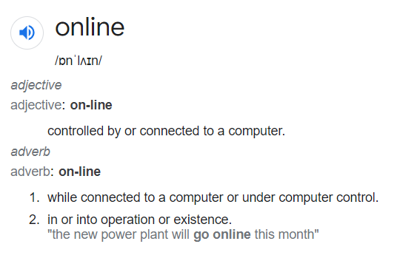

Slide 3
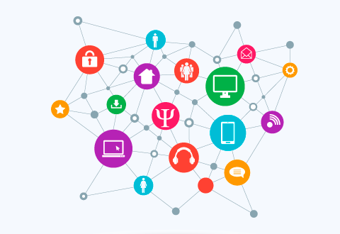
Дискусија
ПРАШАЊА
Што најчесто правите кога сте он лајн?
Колку време поминувате он лајн дневно?
Колку многу вашите онлајн активности се промениле во изминатите две години?
Можете ли да направите споредба, што сте користеле најмногу пред 2 год, а што сега?

Slide 4

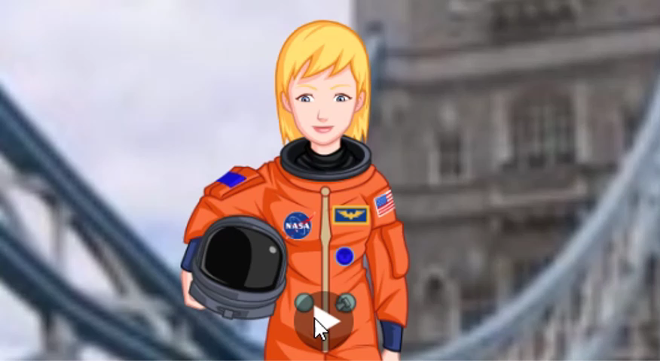
Дигитален отпечаток видео

Slide 5
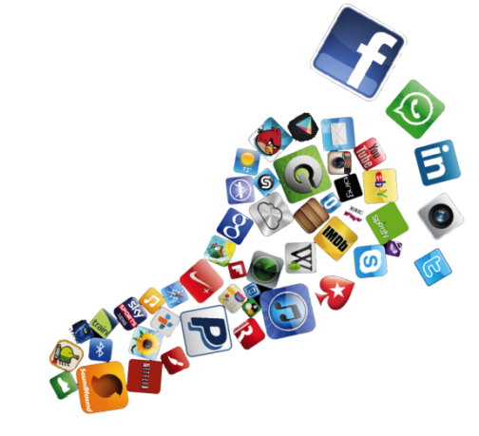
Активност 1 : Дигитален отпечаток на учениците од ООУ Петре Поп Арсов, Богомила
Ученици од 6,7,8 и 9 одд. водеа дневник на користени апликации на Интернет во период од три последователни дена.
Просечното поминато време по ученик е претставено на следниот графикон

Slide 7
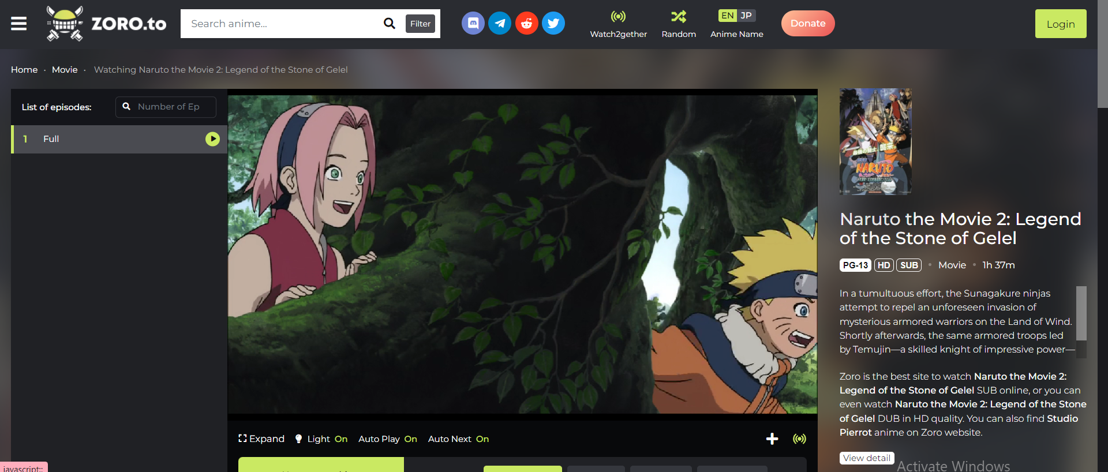
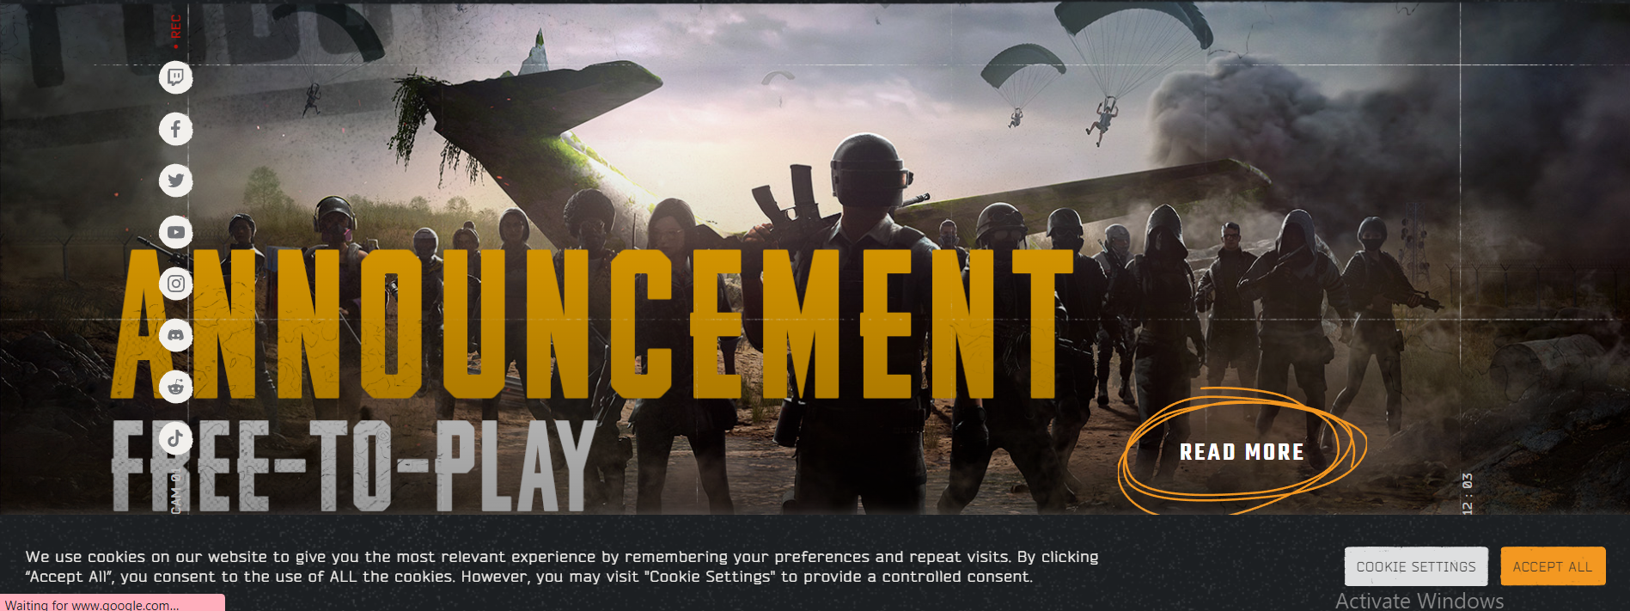
Топ 6 апликации
1. Roblox
2. Pubg
3. Tik Tok
4. Messenger
5. You tube
6. Instagram
Просечно време
5 часа дневно

Slide 8
Сајбер безбедност
Континуирана акција да се заштитат мрежите и податоците од неавторизиран пристап, злоупотреба и бришење.
Мрежите се инфраструктура преку која се разменуваат податоци. Тие можат да се злоупотребат ако се злоупотребат податоците кои минуваат низ нив (неавторизирано читање, менување, бришење)
Податоците можат да бидат институционални, компаниски, лични...

Slide 9
Сајбер насилство
Се случува кога користејќи интернет, децата, тинејџерите па и возрасните се среќаваат со објавени информации со намера да послужат за:
измачување, вознемирување, понижување, навредување, посрамотување, исмејување, заплашување, заканување и омаловажување

Slide 10
Активност 2 :
...Сè започна за време на еден спортски натпревар во моето училиште, кога јас бев дел од една навивачка група. Откога победи тимот за кој навивав, девојките од спротивната група беа многу лути. Почнаа да нè туркаат.
Кога ме видоа следниот ден во училиште, започнаа да ме нарекуваат со погрдни имиња. Наговорија и други ученици да им се придружат во насилството. Ме провоцираа без причина, ме буткаа во ходниците, ме удираа
Почнав да се плашам за својата безбедност. Се затворив дома. Бев многу разочарана, уплашена, вознемирена, лута, депримирана... Си мислев дека сум безбедна дома. Но, дома имам Интернет, па работите се влошија. Заканите беа уште посериозни онлајн. Преку имејл, месинџер, Фејсбук... не е важно, од секаде добивав секакви навреди. Продолжив да разговарам со нив, со цел да им вратам, да ги натерам да престанат, но работите стануваа сè полоши. Ме нарекуваа дебела, глупава, никаква...
КАКО ТИ БИ ПОСТАПИЛ/А ВО ОВАА СИТУАЦИЈА ?
Извор: https://dzlp.mk/sites/default/files/u1002/Sajbernasilstvo-II-izdanie.pdf

Slide 11
Што се случило?
На крајот и кажав на мајка ми. Таа испечати копии од навредите и отиде во полиција. Од таму ги лоцираа девојките и издадоа забрани против вознемирување, што значеше дека тие не смееја да ми се приближат или воопшто да ме контактираат. Едната девојка не е воопшто сменета, се дружи со погрешни луѓе, но другата дојде и ми се извини.
Веќе не ми е страв бидејќи знам како треба да постапувам и што не треба да oправам. Блокирај ја комуникацијата со сајбернасилниците.
Не отворај и не одговарај на електронската пошта или пораки од некој кој знаеш дека е сајбернасилник.
Не испраќај пораки кога си лут/а.
Почекај да ти помине лутината за да не кажеш нешто за што подоцна ќе зажалиш.
Не продолжувај го сајбернасилството!!!
Зборувај со твоите родители за тоа што го правиш на интернет и извести ги најблиските возрасни за сајбернасилникот. Покажи им ги пораките и побарај помош.
Чувај ги или печати ги сите пораки од насилниците како докази, кои можеш да им ги прикажеш на одговорните во училиштето, интернетпровајдерите на услуги, па дури и на полицијата, кои потоа соодветно ќе можат да се справат сo силеџија.

Slide 12
Активност 3 :
… Јас сум Ана, една од девојките којашто беше објавена во Јавна соба“ – со овие зборови млада девојка од Кавадарци, жртва на злоупотребите на интернет, одлучи да ја сподели пред јавноста својата приказна за случувањата во „Јавната соба“, која крие многу мрачни тајни. Нејзина фотографија, направена на летен одмор, заедно со невкусна порака и телефонски број, биле објавени во групата. Оттогаш започнал нејзиниот кошмар.
„Над сликата имаше оставено мои лични податоци и мој телефонски број и надолу опис од некоја личност, која сакала на некој начин да ми наштети или го направила тоа за забава“, вели Ана во нејзиното видео-сведоштво споделено на Инстаграм. Таа започнала да добива пораки и повици на мобилниот телефон, на Вајбер, на Ватсап, на Месинџер и на Инстаграм. Не знаела што се случува, се додека наредниот ден не добила скриншот од нејзината слика, којашто не само што била објавена во „Јавна соба“, туку била препратена и на други места…
https://www.dw.com/mk/%D1%98%D0%B0%D0%B2%D0%BD%D0%B0-%D1%81%D0%BE%D0%B1%D0%B0-%D1%81%D0%BE-%D0%BC%D1%80%D0%B0%D1%87%D0%BD%D0%B8-%D1%82%D0%B0%D1%98%D0%BD%D0%B8/a-56363266

Slide 13
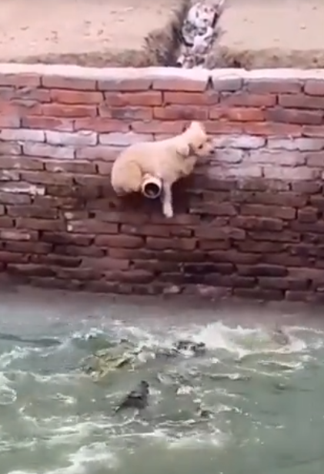
Активност 4 :
На социјалните мрежи стана популарно видео на кое се гледа како кученце излегува од езерце полно со алигатори.
Скоро 75.000 луѓе го гледаа видеото на Twitter, околу 1 милион на TikTok и повеќе од 36 милиони на YouTube каналот на MineClip. Но, во реалноста ова видео е лажно.
Направено е со комбинирање на две посебни видеа, од кои првото покажува кученце кое се обидува да се искачи од сув бунар, а второто прикажува група алигатори (изворот на ова видео не може да се утврди).

Slide 14
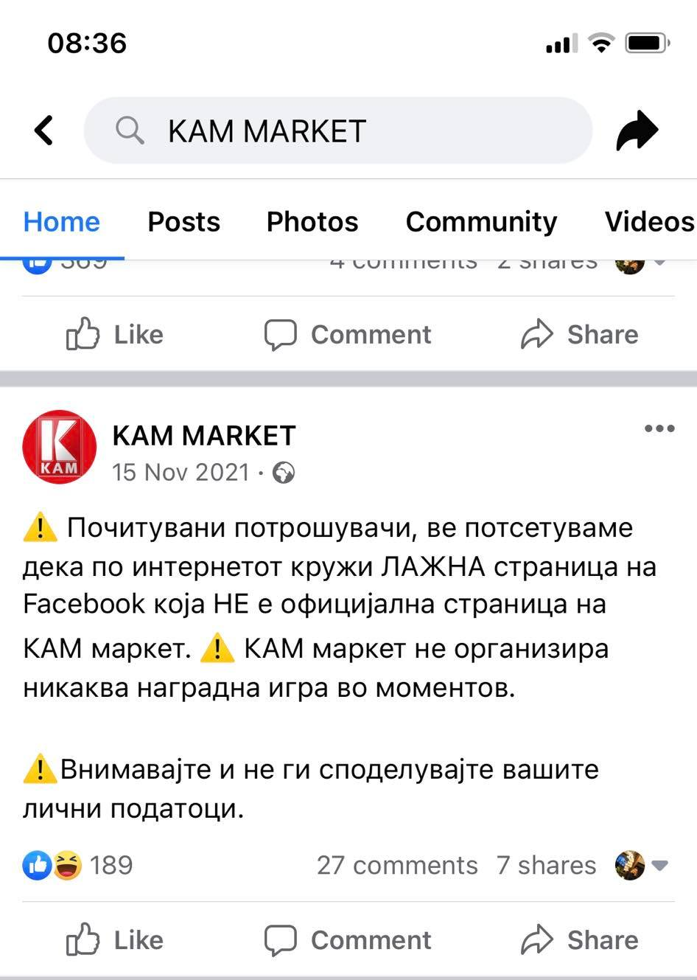
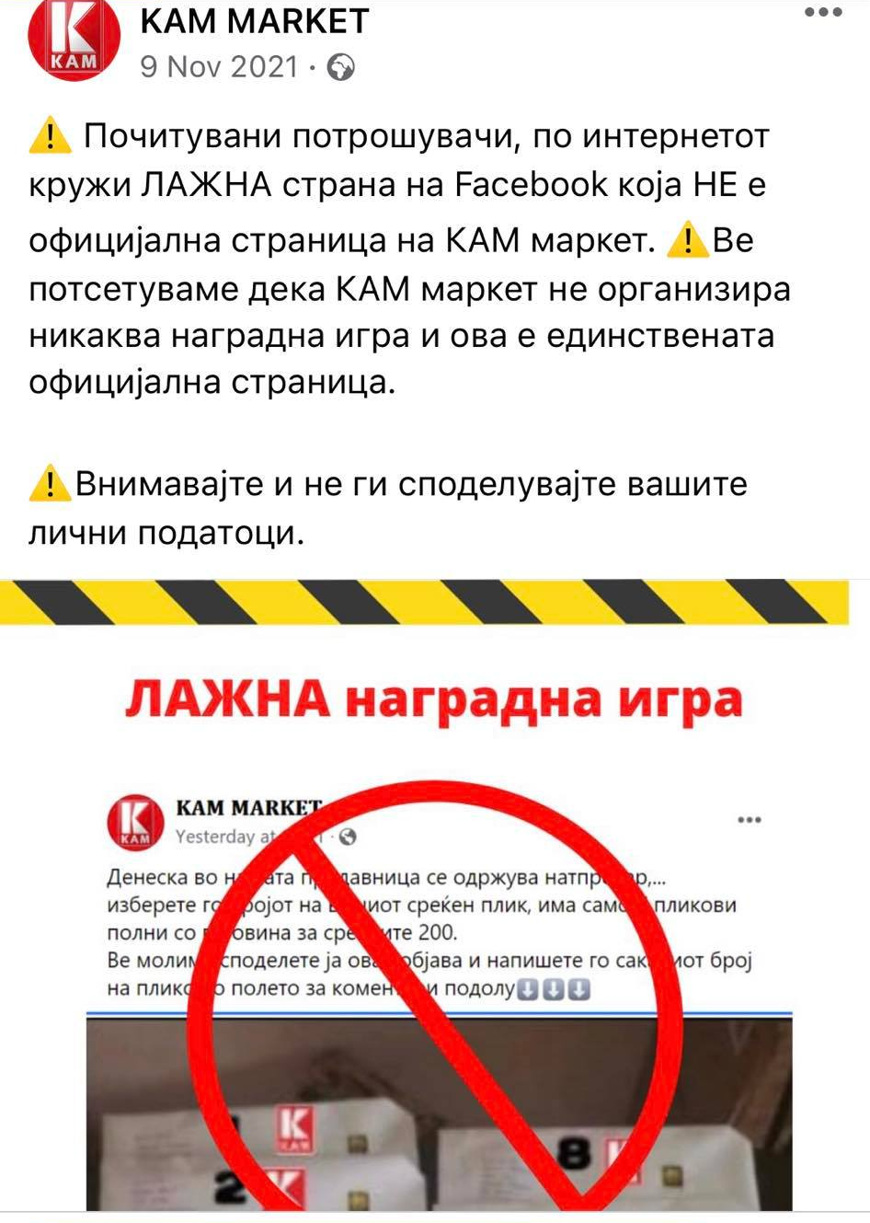
Активност 5 : Наградната игра на КАМ

Slide 15
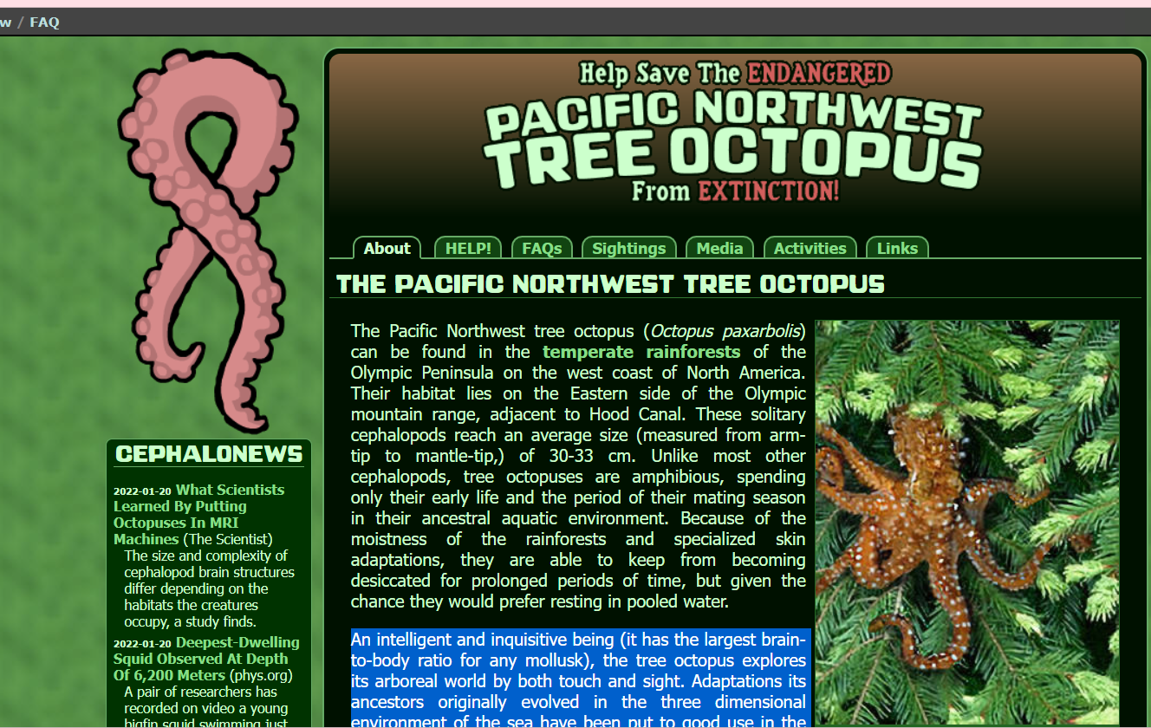
Активност 6 : Шумски октопод
Ова е пацифичкиот октопод кој може да се најде во умерените дождовни шуми Олимпискиот Полуостров на западниот брег на Северна Америка. Овие осамени цефалоподи достигнуваат просечна големина од 30-33см.
Поради влажноста на дождовните шуми и специјализираните адаптации на кожата, тие се во состојба да се чуваат од сушење на подолг временски период, но со оглед на можноста тие да претпочитаат одмор во здружена вода.
https://zapatopi.net/treeoctopus/

Slide 16
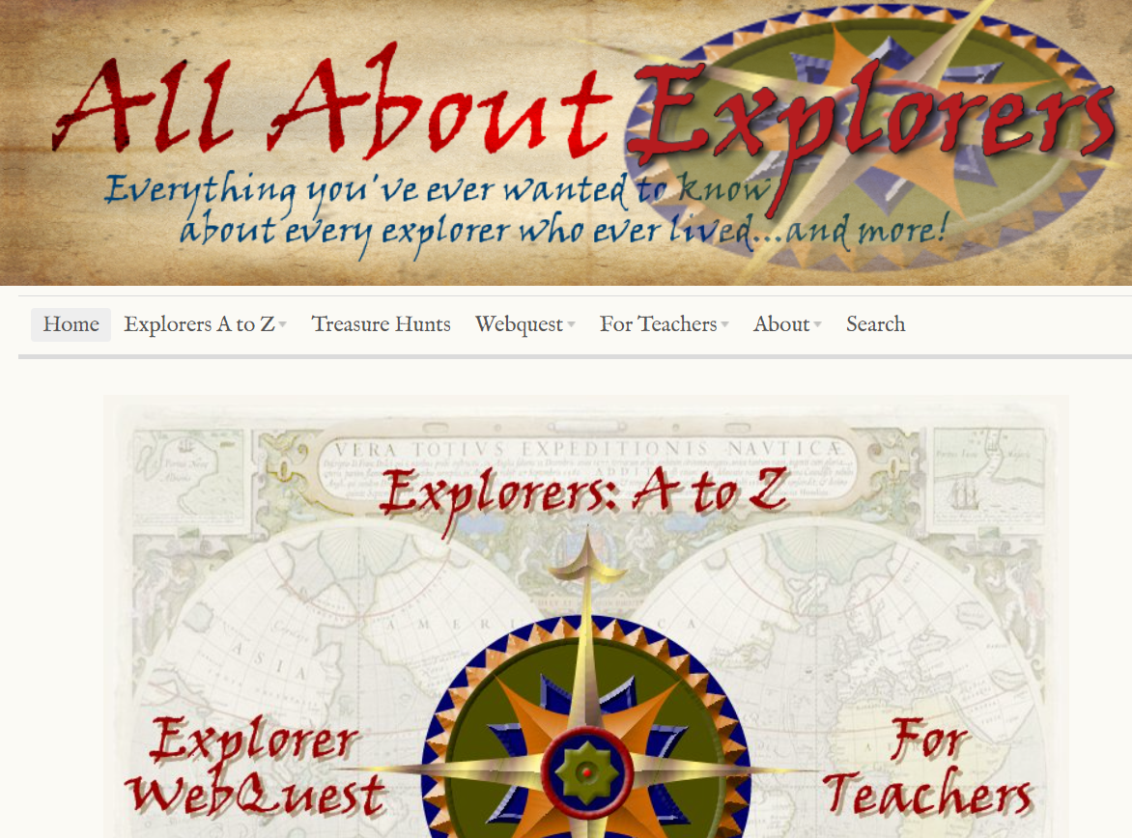
Кристофер Колумбо е роден во 1951 година во Сиднеј, Австралија. Неговиот дом беше на море и Кристофер копнееше да стане истражувач и морнар.
Меѓутоа, како млад, Кристофер отишол во Португалија и се вклучил во бизнисот за правење мапи со неговиот брат Вартоломеј. Овој бизнис го направи Колумбо богат човек. Неговите книги со мапи и денес се наоѓаат во секоја библиотека во светот.Во тоа време, луѓето беа многу заинтересирани да најдат пат за едрење околу Африка до Кина, Јапонија и Индија. Тие веруваа дека ќе најдат скапи накит и богатства.
https://www.allaboutexplorers.com

Slide 17
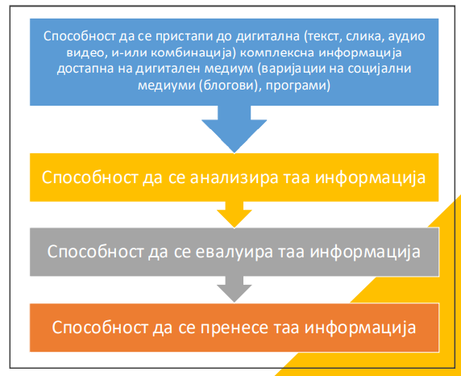
Справување со дезинформации

Slide 18
Основи на медиумска писменост
Корисник на медиум
Рационално размислување
Лажни вести

Slide 19
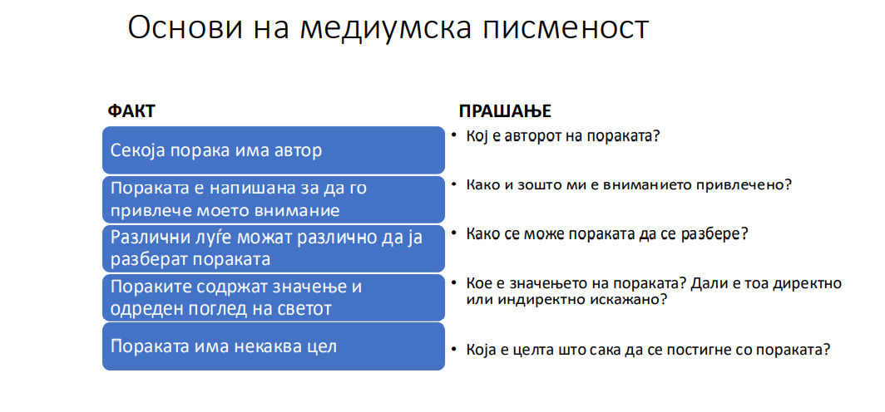
Како можеме да се справиме со лажни вести
Извор- методологија на истражување

